Slide 1
公安社会信息采集
系统介绍
Notes:
大家好，这里是深圳从晶科技带来的“公安社会信息采集系统的项目介绍”

Slide 2
前 言
在这个信息化的时代，我们经常会听到大数据，数据采集、数据分析、数据挖掘等碎片化词汇，如今关于大数据已逐渐形成一条完善的产业链条，这个链条贯穿了数据从产生到应用的整个生命周期。而大数据中最重要的就是大数据的采集，深圳市从晶科技有限公司是一家专业做公安大数据前端采集的企业，主要解决公安数据来源的问题。
Notes:
下面我介绍产品相关章节
此章节主要介绍产品结构、技术内容和创新、典型案例等内容

Slide 3
01
公司概述
02
项目介绍
03
产品资料
04
系统优势
目 录
05
典型案例
06
商业模式
07
关于我们
Notes:
我们将从3个方面阐述这个项目。分别是公司概述、项目介绍和公司情况

Slide 4
目 录
01
公司概述
Notes:
我们将从3个方面阐述这个项目。分别是公司概述、项目介绍和公司情况

Slide 5
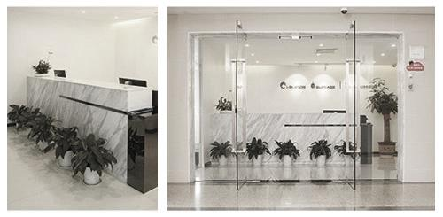
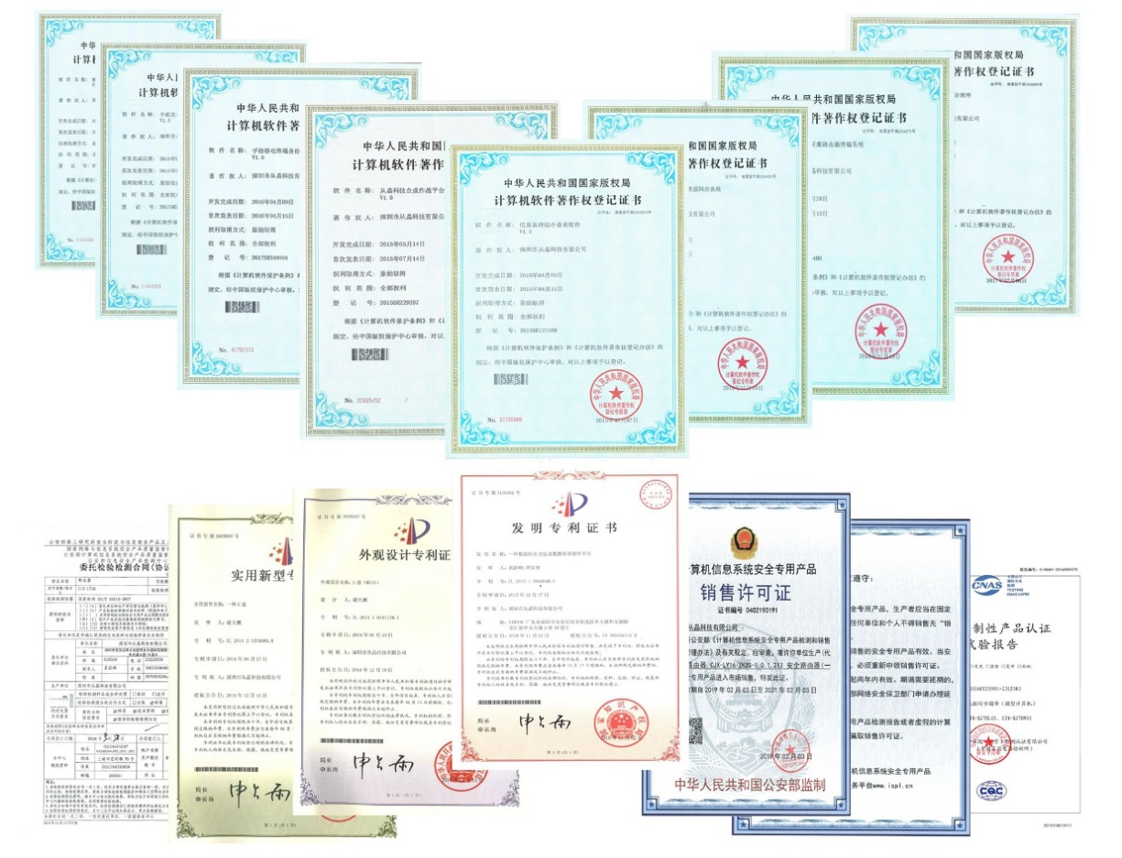
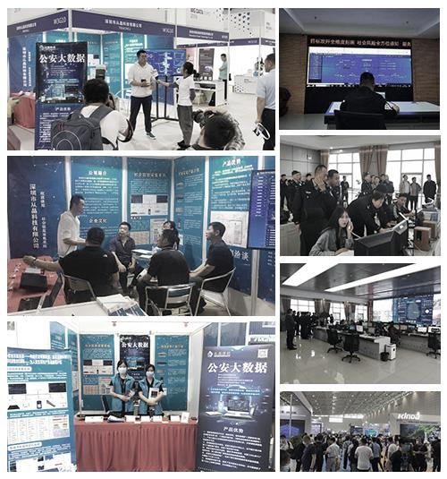
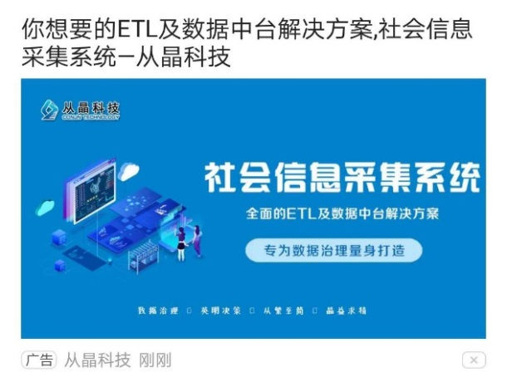
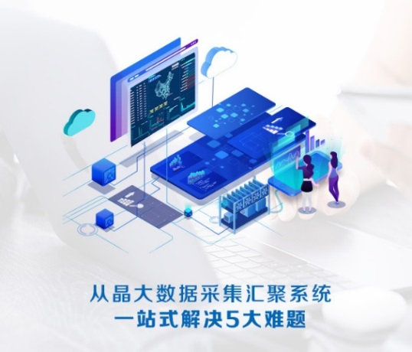
深圳市从晶科技有限公司
是一家专注公安大数据前端信息采集和大数据汇聚融合的公司
是国内知名的ETL及数据中台解决方案提供商。
^{公司形象}
资质，证书等图片
会展及网络宣传报道联图
会展及网络宣传报道联图
Notes:
深圳市从晶科技有限公司
是一家专注公安大数据前端信息采集和大数据汇聚融合的公司
是国内知名的ETL及数据中台解决方案提供商。

Slide 6
业务范围
公安大数据前端信息采集
具体内容为针对社会上广泛分布的信息数据进行采集对接，并将其以一种标准格式汇聚到公安数据平台上集中应用；
如：停车场、医院、快递物流、社区等多节点，多业务数据向公安系统大数据中心的对接采集、汇聚融合处理；
公安大数据前端信息采集流程
Notes:
我公司的业务范围是
公安大数据前端采集汇聚融合
具体为针对社会信息进行数据采集、治理、并将其以一种标准格式采集汇聚到公安数据平台上集中应用；
如：停车场、医院、快递物流、社区等多节点多业务数据的采集融合处理；
注：我公司已在河南、贵州等地完成了公安大数据三级联网体系构建

Slide 7
目 录
02
项目介绍
Notes:
下面我介绍产品相关章节
此章节主要介绍产品结构、技术内容和创新、典型案例等内容

Slide 8
公安大数据业务痛点
但社会信息数据广泛分布于城市的每个角落，涉及各个行业，牵扯企业和业务系统众多，如何建立社会信息采集渠道，数据格式化存储，解决数据来源问题，是公安大数据建设工作的重中之重。
大数据时代，公安机关可通过全面采集和整合海量社会信息数据，对数据进行处理、分析、深度挖掘，发现数据的内在规律，为预防、打击犯罪提供强有力的支撑。

Slide 9
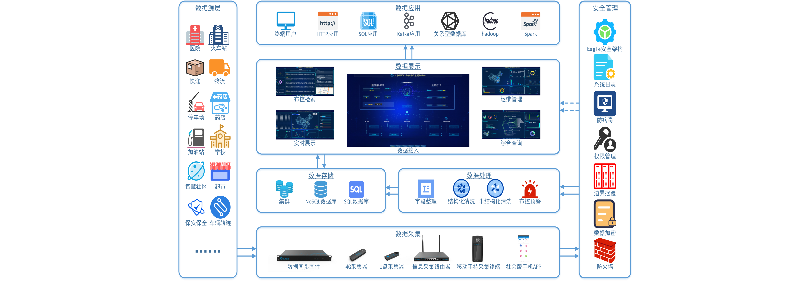
公安社会信息采集系统
从晶资源服务接口
公安社会信息采集系统是一套能在对接各行业和场所的业务系统、并对其业务系统产生的数据信息进行采集、融合、清洗、处理的大数据前端信息采集系统。
该系统现在主要服务于公安系统的信通、情报、治安、反恐等部门，用于采集医院、物流、社区、车站、停车场等60多个行业的数据，迄今为止，我们共服务了近百家公安单位，为其提供了数十亿的鲜活数据，日均增量数据过千万。
前端各类数据节点
信息安全保障体系
从晶管理平台
从晶数据处理程序
从晶数据采集终端

Slide 10
大数据和社会治安的纽带
——公安社会信息采集及服务平台
从社会各行业获取与社会治安、公安系统有关的大数据资源。
对每个获取的数据源进行数据采集、清洗整理使之变为结构化的数据。
1
2
3
4
我们的工作
将整理好的数据送到终点进行加工、计算、存储。
提供经过加工后的数据，服务于公安系统的信通、情报、反恐等部门。

Slide 11
采集数据举例
快递物流
发件人姓名、身份证、发件时间、物流点名称、收件人名称、收件地点等
驾校
身份证、驾校名称、学车时间、驾校地址、家庭住址等
停车场
车牌号、车辆类型、停车时长、停车场名称、停车地点等
采集字段收集
客运站
姓名、身份证、客运站名称、客运站地址、车次、目的地等
医院
姓名、身份证号、住院时间、挂号时间、科室、医院名称、主治医师等
加油站
加油站名称、加油类型、油种、身份证号码、加油时间等

Slide 12
采集行业举例
 | A | B | C | D | E
1 | 快递物流 | 危爆物品 | 典当 | 二手物品销售 | 电动车管理
2 | 加油站 | 社会治安 | 旅馆业 | 手机通讯 | 保安保全
3 | 汽车站 | 摩托车销售 | 娱乐行业 | 麻将游戏厅 | 从业人员
4 | 火车站 | 乱点整治 | 临街商铺 | 水电气 | 职工健康证明
5 | 医院 | 网吧 | 住户出租屋 | 实名制信息采集 | 殡仪馆
6 | 汽车租赁 | 汽车维修 | 开锁业 | 警用app信息采集 | 新生儿
7 | 资源回收 | 实验器材 | 单位流动人口 | 学生信息 | 会员信息
8 | 停车场 | 门卫 | 人员签到 | 政府机构 | 旅行社
9 | 客运管理 | 学校 | 医保信息 | 公共交通 | 婚姻登记
10 | 车站卡口 | 车辆销售 | 印章业 | 教师信息 | 其他

Slide 13
对接厂家举例
行业 | 厂家 | 系统 | 行业 | 厂家 | 系统 | 行业 | 厂家 | 系统
医院 | 上海金仕达卫宁 | 卫宁健康医院管理系统 | 停车场 | 捷顺 | 捷顺停车场管理软件 | 快递 | 韵达 | 韵达快递系统
 | 北京天健 | 天健医院管理系统 |  | 福士智能 | 福士智能停车场管理软件 |  | 中通 | 中通快递系统
 | 上海复高 | 复高医院管理系统 |  | 车安 | 车安停车场管理软件 |  | 天天 | 天天快递系统
 | 北京方正 | 方正医院管理系统 |  | 北京蓝卡 | 北京蓝卡科技停车场管理软件 |  | 德邦 | 德邦快递系统
 | 广东巨龙 | 巨龙医院管理系统 |  | 红门 | 红门停车场管理软件 |  | 百世汇通 | 百世汇通快递系统
 | 浙江微医 | 微医医院管理系统 |  | 科拓 | 科拓停车场管理软件 | 物流 | 德邦 | 德邦物流系统
 | 广州安易 | 安易医院管理系统 |  | 安居宝 | 安居宝停车场管理软件 |  | 远成 | 远成物流系统
 | 重庆众联 | 众联医院管理系统 |  | 立方 | 立方停车场管理软件 |  | 京东 | 京东物流系统
 | 沈阳东软 | 东软医院管理系统 |  | 道尔 | 道尔停车场管理软件 |  | 嘉里 | 嘉里物流系统
 | 江苏鑫亿 | 鑫亿医院管理系统 |  | 金溢 | 金溢停车场管理软件 |  | 壹米滴答 | 壹米滴答物流系统
 | 河南新星 | 新星医院管理系统 |  | 科松 | 科松停车场管理软件 |  | 安能 | 安能物流系统
 | 河南新益华 | 新益华医院管理系统 |  | ETCP | ETCP停车场管理软件 |  | 海丰 | 海丰物流系统
 | 陕西盘谷 | 盘谷医院管理系统 | 快递 | 圆通 | 圆通快递系统 |  | 万里 | 万里物流系统
 | 深圳九明珠 | B-his999医院信息系统 |  | 申通 | 申通快递系统 |  | 创新 | 创新物流系统
行业 | 厂家 | 系统 | 行业 | 厂家 | 系统 | 行业 | 厂家 | 系统
物流 | 诚通 | 诚通物流系统 | 驾校 | 佳校盈 | 佳校盈驾校管理系统 | 公共交通 | 亿安 | 亿安卫星定位系统
 | 甲乙丙丁 | 甲乙丙丁系统 | 供气 | 北京博达新创 | 北京博达新创科技管理系统 |  | 般若 | 般若卫星定位系统
 | 金象 | 金象物流系统 |  | 重庆界石燃气 | 重庆界石燃气管理系统 |  | 广安 | 广安卫星定位系统
 | 腾达 | 腾达物流系统 |  | 陕西航天动力高 | 燃气营业销售管理系统 | 租车 | 神州租车 | 神州汽车租赁系统
 | 正和 | 正和物流系统 |  | 新开普电子股份 | 售气管理系统 |  | AA租车 | AA汽车租赁系统
 | 安利 | 安利物流系统 |  | 宁波市鹏盛 | IC卡燃气表管理系统 |  | 国信租车 | 国信汽车租赁系统
 | 豫锋 | 豫锋物流系统 | 供水 | 湖南成聪 | 成聪水务管理 |  | 悟空租车 | 悟空汽车租赁系统
 | 东健 | 东健物流系统 |  | 漯河时光 | 漯河时光水务管理 |  | PP租车 | PP汽车租赁系统
 | 鸿泰 | 鸿泰物流系统 |  | 重庆森鑫炬 | 森鑫炬水务管理 |  | 大众租车 | 大众汽车租赁系统
驾校 | 振阳 | 振阳驾校管理系统 |  | 贵州深科 | 深科水务管理 | 平台对接 | 新农合平台
 | 省心 | 省心驾校管理系统 |  | 济源市腾达 | 腾达水务管理 |  | 医保平台
 | 易达 | 易达驾校管理系统 | 公共交通 | 天迈 | 天迈卫星定位系统 |  | 新生儿系统平台
 | 军博 | 军博驾校管理系统 |  | 新兴 | 新兴卫星定位系统 |  | 水务局系统平台
 | 维拓 | 维拓驾校管理系统 |  | 多伦 | 多伦卫星定位系统 |  | 自来水公司平台
Notes:
首先是产品线介绍
从晶是在大数据领域中为数不多的自主研发核心技术的公司，创新力是其核心竞争力中的重要组成部分。在多年经验积累的基础上，从晶发展了一套高可用、体系化的商业大数据前端融合体系，形成具备快速部署、高度复用、产品化运维的产品生态，目前除传统的数据库、文件整合场景外，已向多个信息存在领域扩展，共上线了9款软硬件产品，可涵盖5个信息场景，60多个行业、3000多种数据类型的大数据融合系统。
我们的产品主要分为，一种是平台类产品，名称是从晶社会信息采集平台，主要负责大数据接收、清洗、汇总、融合和数据资源服务。
一种是大数据前端对接产品，主要有从晶接口对接器、数据同步固件、4G采集器、信息采集路由器、移动手持采集终端、信息采集APP、U盘采集器和信息导入模块组成。这些产品主要负责与各个信息场景下的数据资源进行对接并抽取传输各类数据。
从晶是国内率先引入数据对接采集终端化创新理念的公司，专业的终端化产品保证了数据链接和采集传输的安全及稳定性，不但打造了数据采集体系的闭环，而且完成了数据全生命周期的感知、追溯，做到了数据即时传输、即刻可用。

Slide 14
简单来说，我们帮助公安系统大数据做了2件事
1、提供大数据前端对接产品进行前端数据对接，就是把社会各行业、多种类数据对接、抽取、治理，以一种统一的标准格式结构化存储；
2、提供数据平台进行统一数据格式存储和输出，使得各类公安大数据后台应用专注挖掘和分析开发，由我们平台统一提供数据支撑。
^{前端各类数据}
前端采集
数据平台
资源服务中心
^{后端各类应用}
从晶大数据融合体系
Notes:
简单来说，我们可以帮助公安系统大数据做2件事
1、提供大数据前端对接产品进行前端数据对接，就是把社会各行业、多种类数据对接、抽取、治理，以一种统一的标准格式结构化存储；
2、提供资源服务中心进行统一数据输出，使得各类公安大数据后台应用专注挖掘和分析开发，由我们平台统一提供数据支撑。

Slide 15
目 录
03
产品资料
Notes:
下面我介绍产品相关章节
此章节主要介绍产品结构、技术内容和创新、典型案例等内容

Slide 16
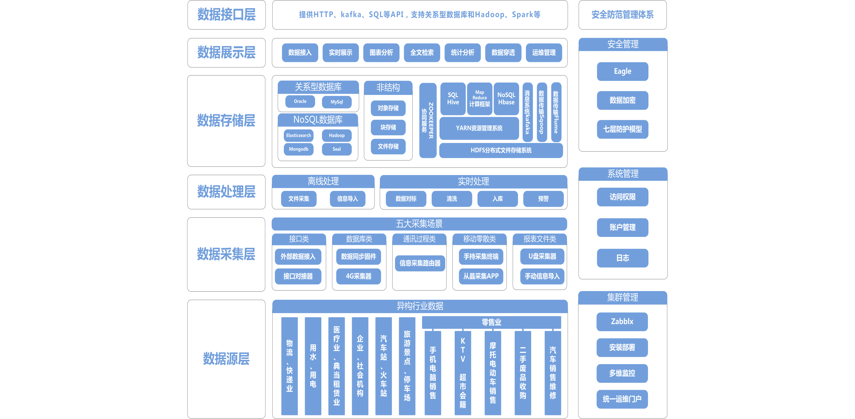
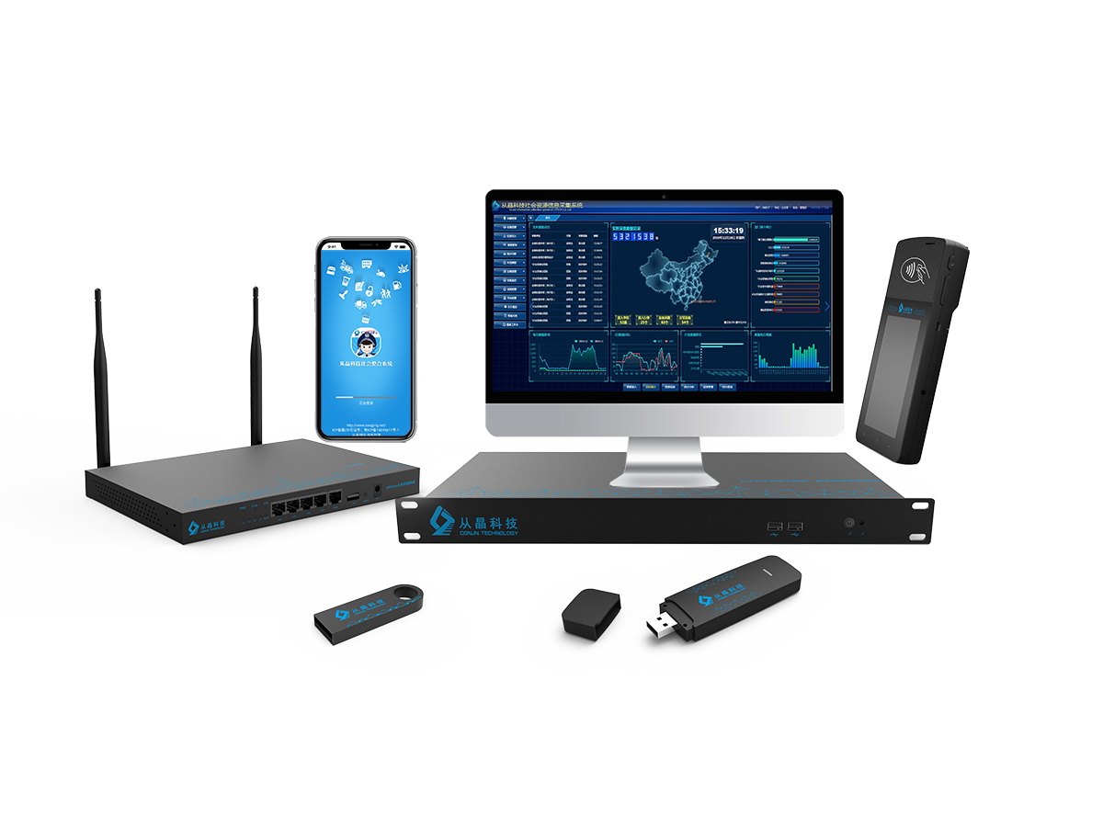
公安社会信息采集系统产品线
社会信息采集系统主要是由社会信息采集系统平台和一系列终端硬件采集器设备组成（包括终端采集路由器、移动手持采集终端、数据同步固件、4G采集器、U盘采集器、手机采集软件）。
采集的信息由社会信息数据接受接口统一接收并入库存储。数据存储采取分布式存储方式，数据查询、展现采用分布式架构，支持分布式多线程查询、用户通过登录统一的数据查询平台进行权限之内的查询分析、布控预警，并配有资源服务中心，可方便的和其他公安业务系统进行数据对接。
产品体系图
数据资源服务中心
数据处理
数据源

Slide 17
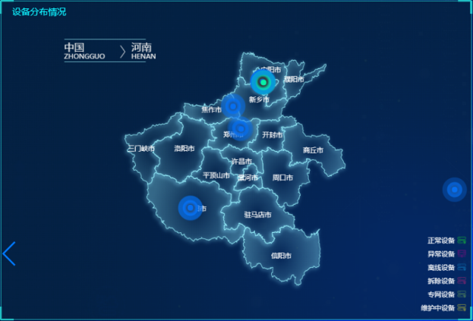
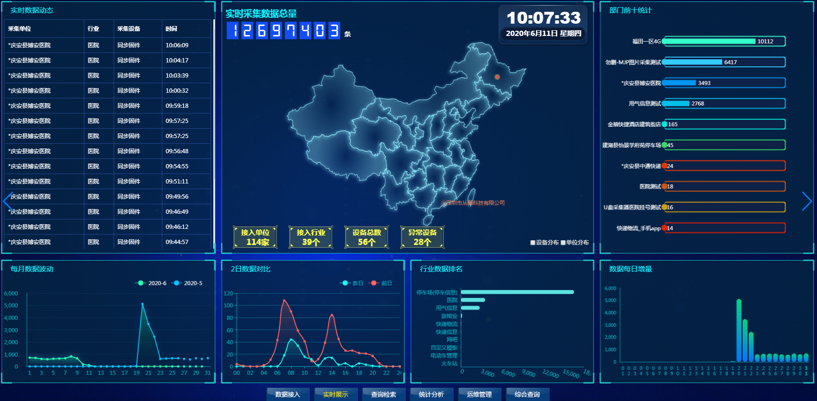
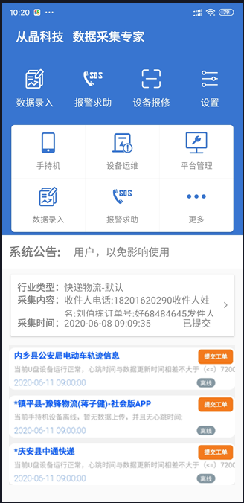
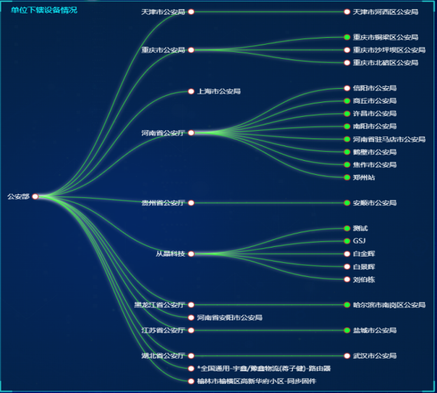
明星产品
从晶大数据融合平台 是从晶大数据融合体系的核心产品，主要用来管理各个前端设备和进行各类数据资源服务，是整个数据融合体系的大脑，该平台支持分布式部署多线程查询、用户可通过各自授权的模块对数据信息进行操作、具备终端设备管理、数据接入、统计分析、全文检索、快捷运维、实时展示等功能。
数据融合APP是大数据融合平台的移动端应用，拥有诸多数据报表和导出功能，可根据权限进行设备安装、数据对接、平台管理等功能。

Slide 18
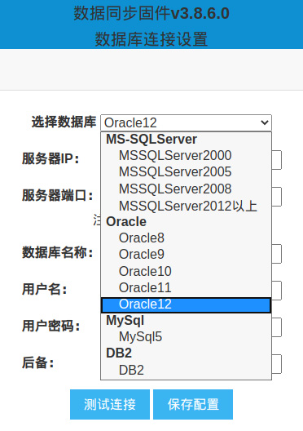
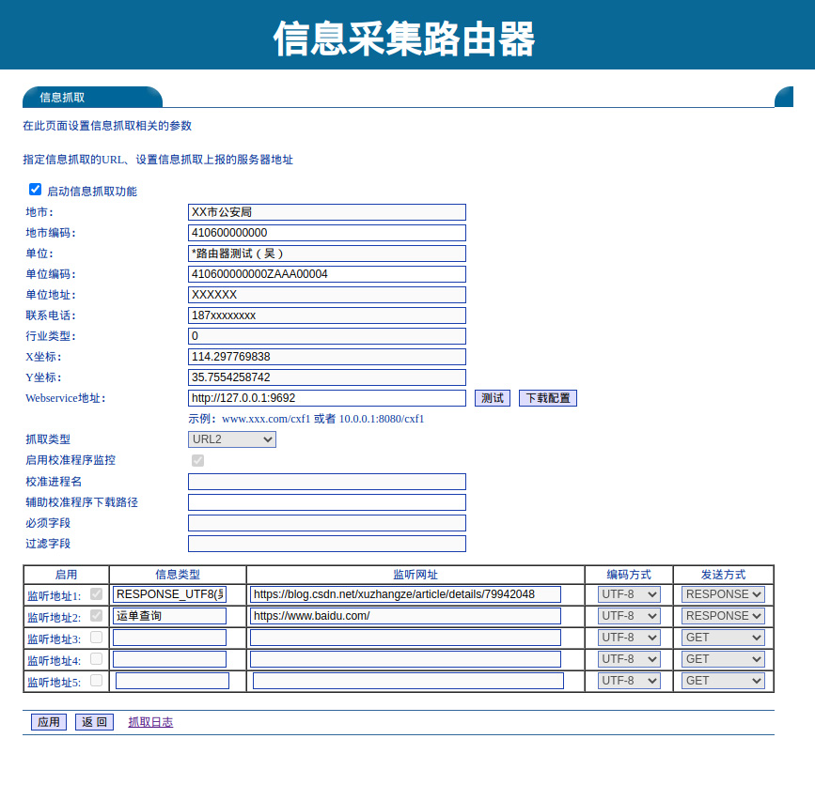
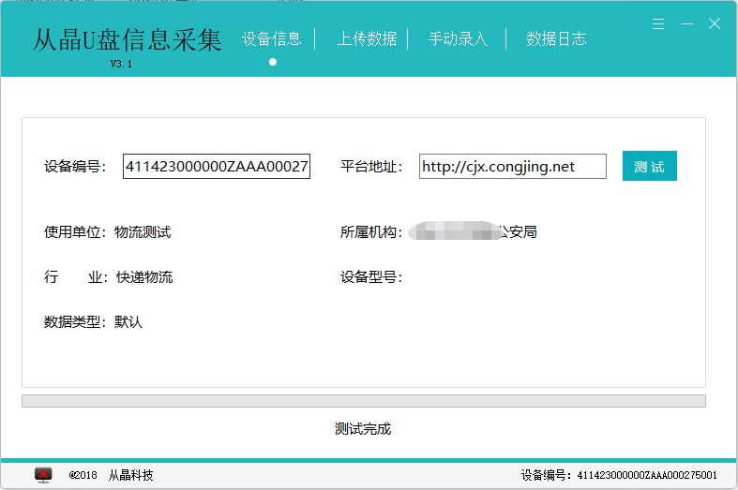
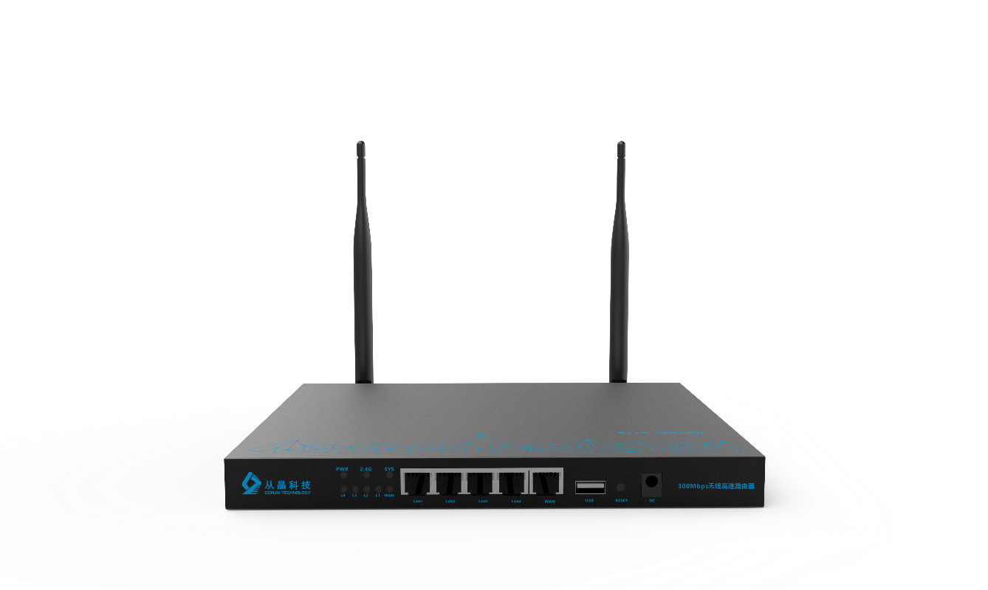
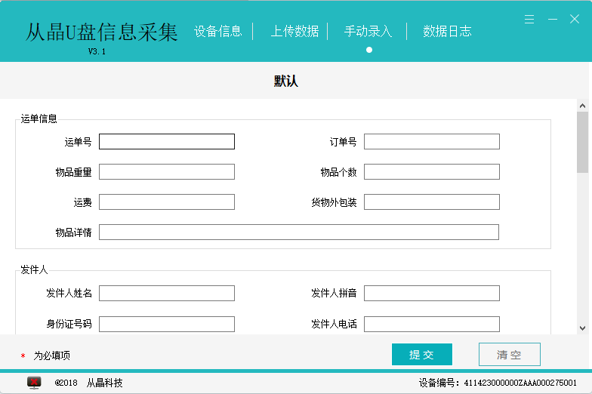
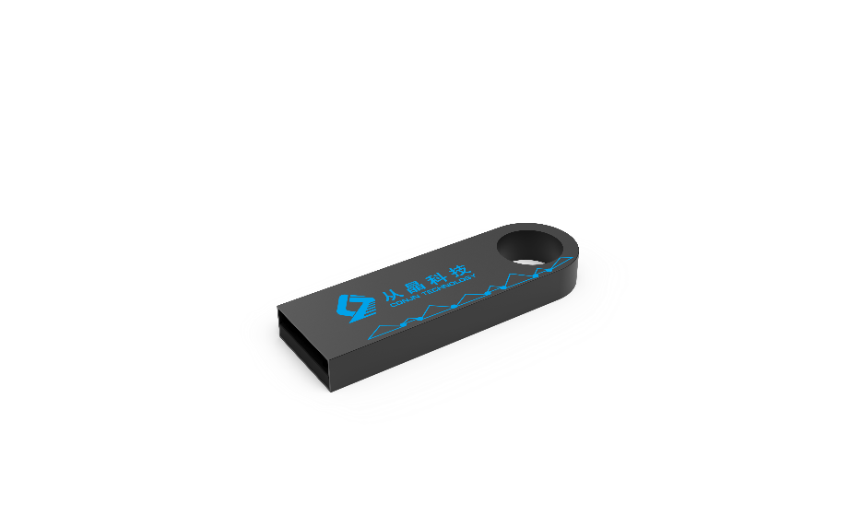
明星产品
数据同步固件 是针对数据库的信息采集产品，拥有快速部署、及时感知并传输数据的功能，适用于各类停车场、医院、车站、社保、商超等拥有数据库的机构和场景下的数据对接采集。
信息采集路由器国内首创通讯过程感知采集手段，采用应用层数据感知的先进技术，可完成HTTP及HTTPS协议下的报文采集，适用于物流、汽车租赁、连锁经营等行业的终端网点信息采集。
从晶U盘采集器可针对标准文件格式文件进行远程采集，比如某些无法使用主动式采集的快递网点、销售网点等，大大优化了民警以往定期定点的采集工作。

Slide 19
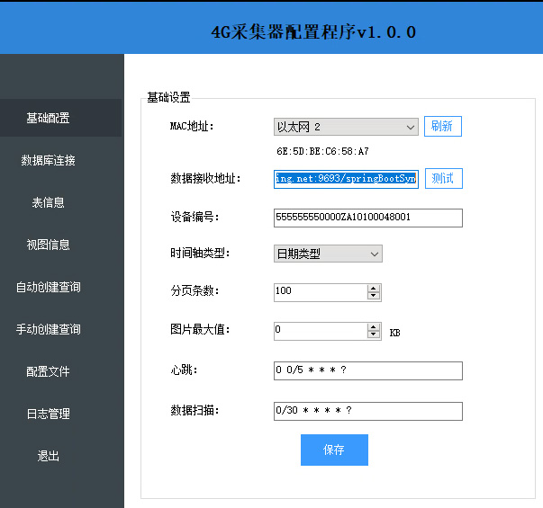
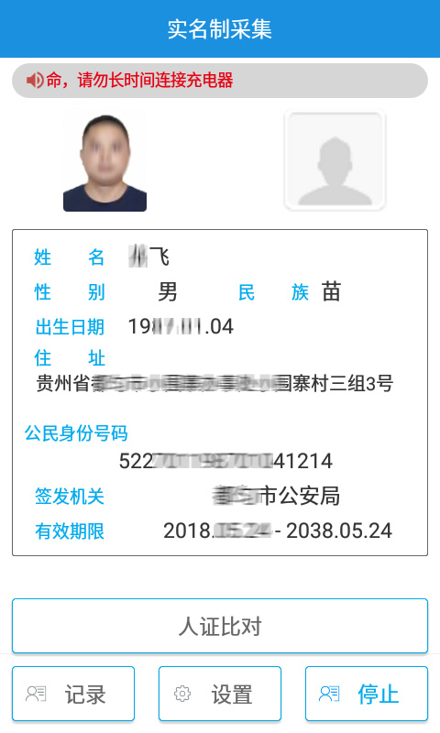
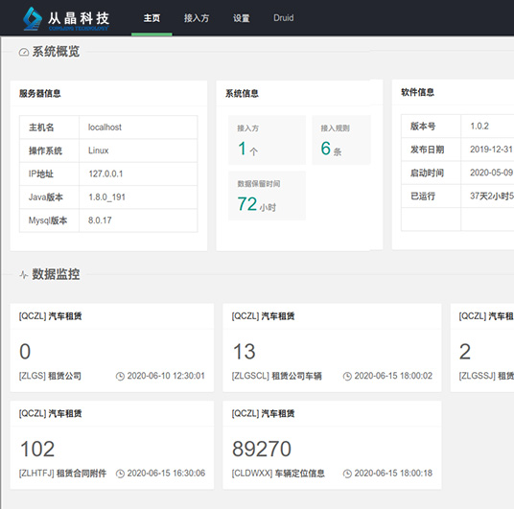
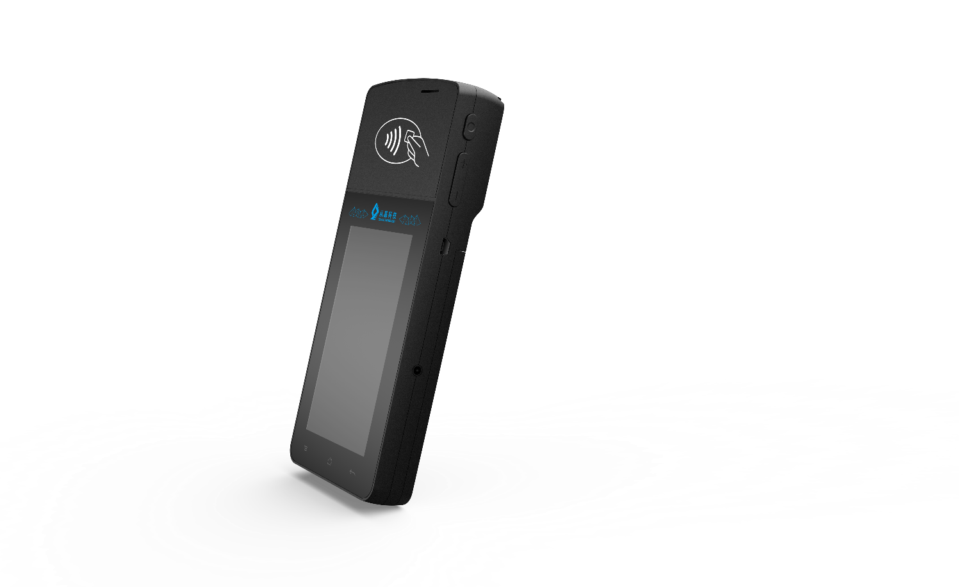
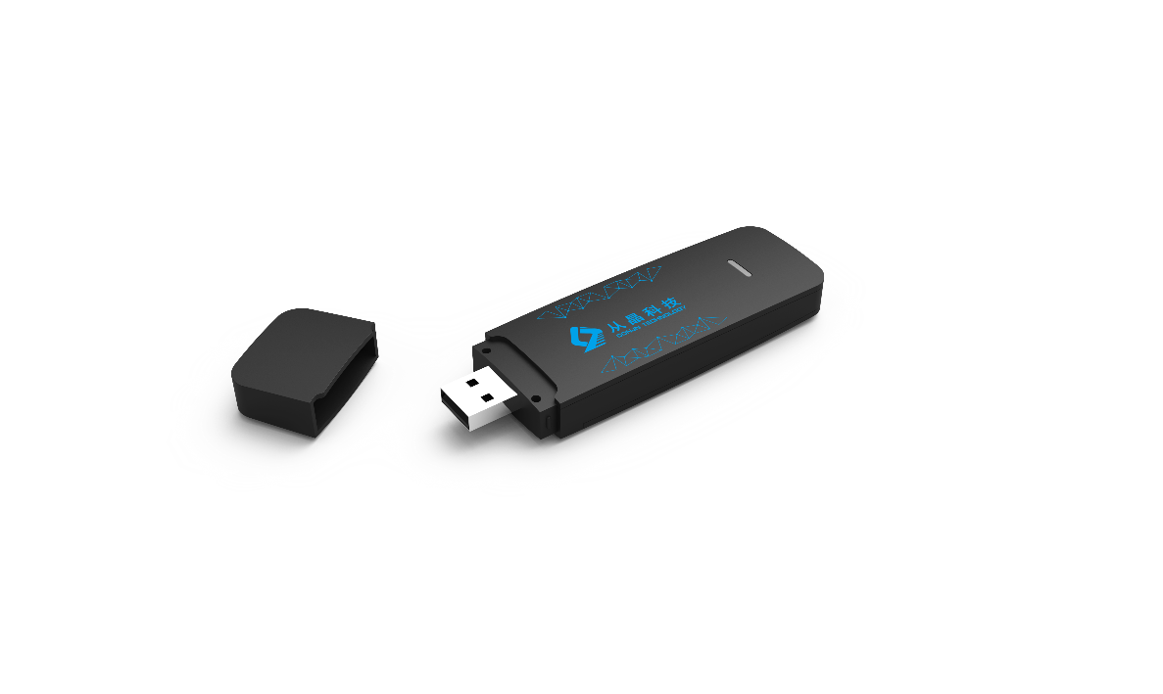
明星产品
4G采集器是针对数据库的快捷对接产品，成本低、维护方便。拥有快速部署、及时感知并传输数据的功能，适用于各类小型数据库的场景下的数据对接采集。
移动手持采集终端从晶移动手持采集终端和社会信息采集APP是两款个人身份信息终端采集的产品，它们集身份信息识别、人证比对，图像采集和智能通讯功能为一体，内置多个行业采集模板，可广泛应用于移动执勤、活动安保、加油站、银行、酒店、民政等行业。
从晶接口对接器接口协议主要用于不同系统之间的数据交换，我们通过这一产品可以方便的进行各类接口协议对接，它提供直观、简单易懂的WEB操作界面，让普通工程师即可完成程序员级别的对接工作。

Slide 20
目 录
04
系统优势
Notes:
下面我介绍产品相关章节
此章节主要介绍产品结构、技术内容和创新、典型案例等内容

Slide 21
项目基本介绍
一、技术核心
以从晶自主研发的各类信息采集产品为基础构建的自由生态的大数据融合体系
二、技术创新点
区别于以往数据公司提供的ETL和数据中台服务，我们提供的是一套适合快速部署和长期稳定应用的商业化大数据融合产品体系，它拥有以下几个特点：
简单快速的安装流程、高效部署生产环境、即装即用，部署速度提高90%
零代码安装部署，简单易用的用户体验，降低使用门槛，对人员需求降低80%
低成本，比传统方式建设成本低70%，数据融合效率提升8倍以上
全程可视化运维，可视化监控数据传输全过程，降低运维成本90%
数据实时融合，数据对接即清洗，数据即传即用，不让延迟成为应用瓶颈，入库应用速度提高90%
一键重置，依托采集云规则复用技术，支持大批量同步修改前端设备传输同步指令，当信息点数据结构发生变化时，可快速重构数据融合体系，根据对接规模不同，重置效率比传统模式高60%——95%
综合使用成本
减低80%
三、知识产权
国家级高新技术企业、发明专利5项、实用新型专利1项，19项软件著作权、2项软件检测报告、2项3C证书，2项公安部的检测报告和安全许可证，信息系统安全等级保护备案证明

Slide 22
类同公司对比
右图是类同公司对比，上面三个都是美国知名大数据企业，其产品涉及ETL、数据开发、存储、数据挖掘分析等诸多领域，我们则专注于ETL及数据中台解决方案，在数据融合方面与其相比拥有更商业化体系化的融合模式、更加有好的交互、更大的覆盖面、本地化的技术支持等优势。

Slide 23
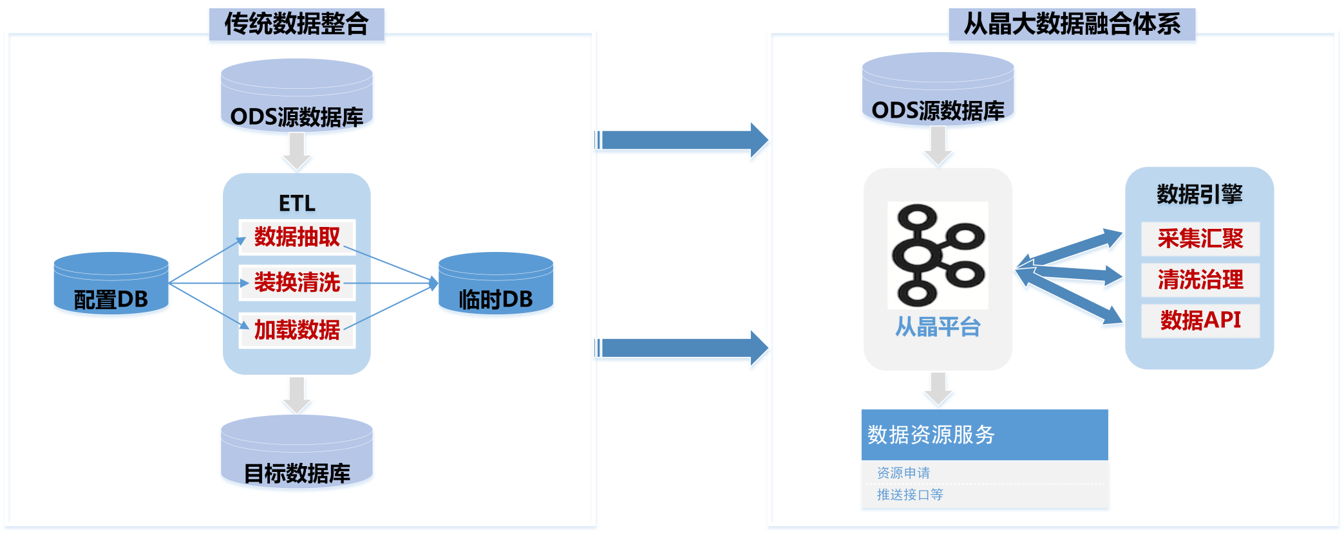
技术创新及产品优势
全新的商业化数据融合模式
从晶是国内首个引入数据接入终端化、硬件化创新理念的公司，与传统的数据整合产品相比，我们拥有在数据种类、适用范围、安全性、人员要求、部署难度、运维方式、实施周期、数据实时性等方面的诸多优势。
类目
国内传统的数据整合产品
类目
从晶大数据融合体系
产品类型
国外开源技术、以服务方式提供数据整合
产品特性
自主品牌系列产品，掌握核心驱动级技术
数据种类
数据库、EXCEL文件
开发特点
接口、数据库、 通讯报文、 网页、文本、 表单
适用范围
内部同类型、少量资源整合共享
消费群体
多行业、多种类数据大批量、快速整合交互共享
安全性
传输未加密、网络不隔离、故障后需手动排查
销售渠道
传输加密（支持国有加密算法）、网络隔离、故障智能排查
其他
对人员要求高、不易部署、运维难、实施周期长、数据不能实时使用
人员要求低、批量部署、运维简单、实施精准快速、数据即传即用
销售渠道

Slide 24
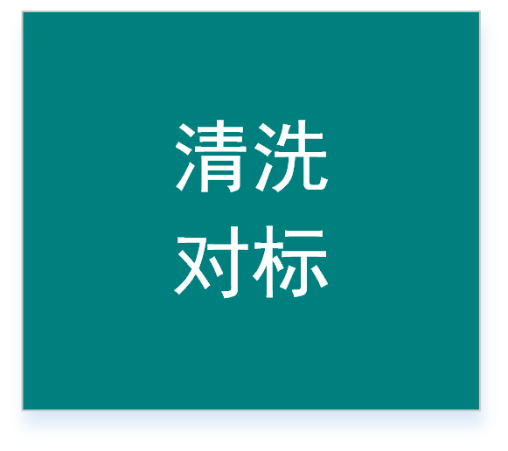
数据库场景
下运作对比

Slide 25
目 录
05
典型案例
Notes:
下面我介绍产品相关章节
此章节主要介绍产品结构、技术内容和创新、典型案例等内容

Slide 26
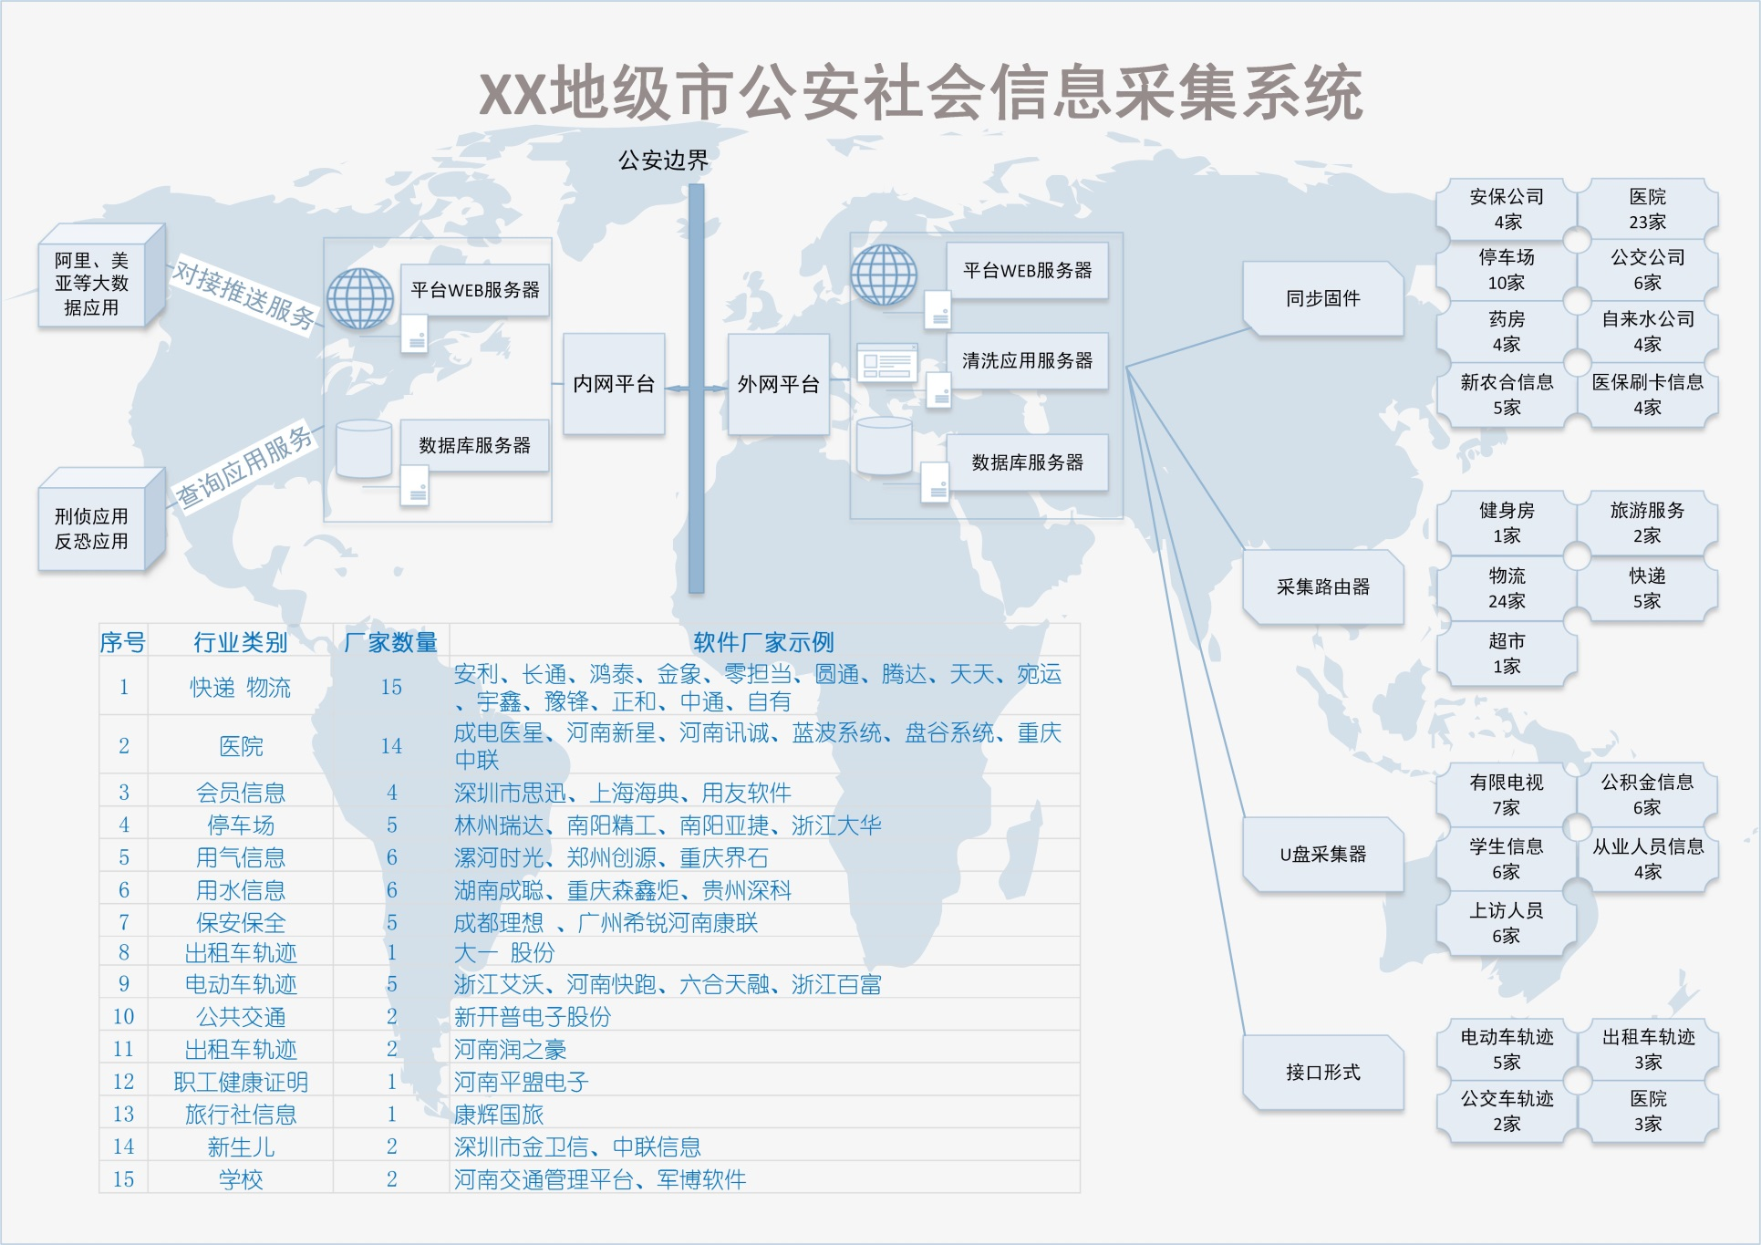
典型案例
项目名称：地级市公安社会信息采集系统建设
项目内容：从晶社会信息采集平台搭建和前端采集设备安装（私有化交付）
项目时间：2019年3月—4月
项目实施周期：2个月
接入网点：≈500个
涉及厂家：71个
涉及行业：15个
日采集数据量：≈10,000,000
实施过程：
平台搭建：3天
网点调研：7天
网点安装：≈40天
集中培训：3天
简要说明：
本项目是一个典型的公安局社会信息采集系统项目，项目实施难度在于：信息采集范围广、采集难度大、网点不集中、涉及行业和厂家众多，通过应用从晶社会信息采集系统，完成了采集体系快速构建、网点规模迅速拓扑、运维管理体系化运作的系统建设目标。

Slide 27
案例对比
项目名称：地级市公安社会信息采集系统建设
项目内容：从晶社会信息采集平台搭建和前端采集设备安装（私有化交付）
项目时间：2019年3月—4月
项目实施周期：2个月
接入网点：≈500个
涉及厂家：71个
涉及行业：15个
日采集数据量：≈10,000,000
实施过程：
平台搭建：3天
网点调研：7天
网点安装：≈40天
集中培训：3天
简要说明：
本项目是一个典型的公安局社会信息采集系统项目，项目实施难度在于：信息采集范围广、采集难度大、网点不集中、涉及行业和厂家众多，通过应用从晶社会信息采集系统，完成了采集体系快速构建、网点规模迅速拓扑、运维管理体系化运作的系统建设目标。
产品
施工周期
投入人力
接入网点
厂家
行业
数据类型
运维方式
建设费用
友商
180天
10人团队
8
4
医院
挂号
人工驻点
80万
从晶
25天
3名实施
23
13
医院、药房
农合、社保
挂号、住院
医保、用药
系统监控
远程运维
30万

Slide 28
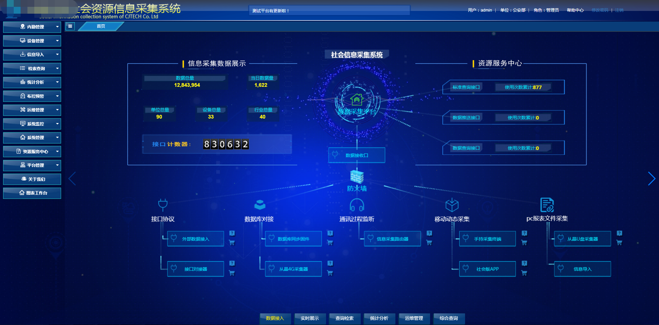
典型案例系统展示
28

Slide 29
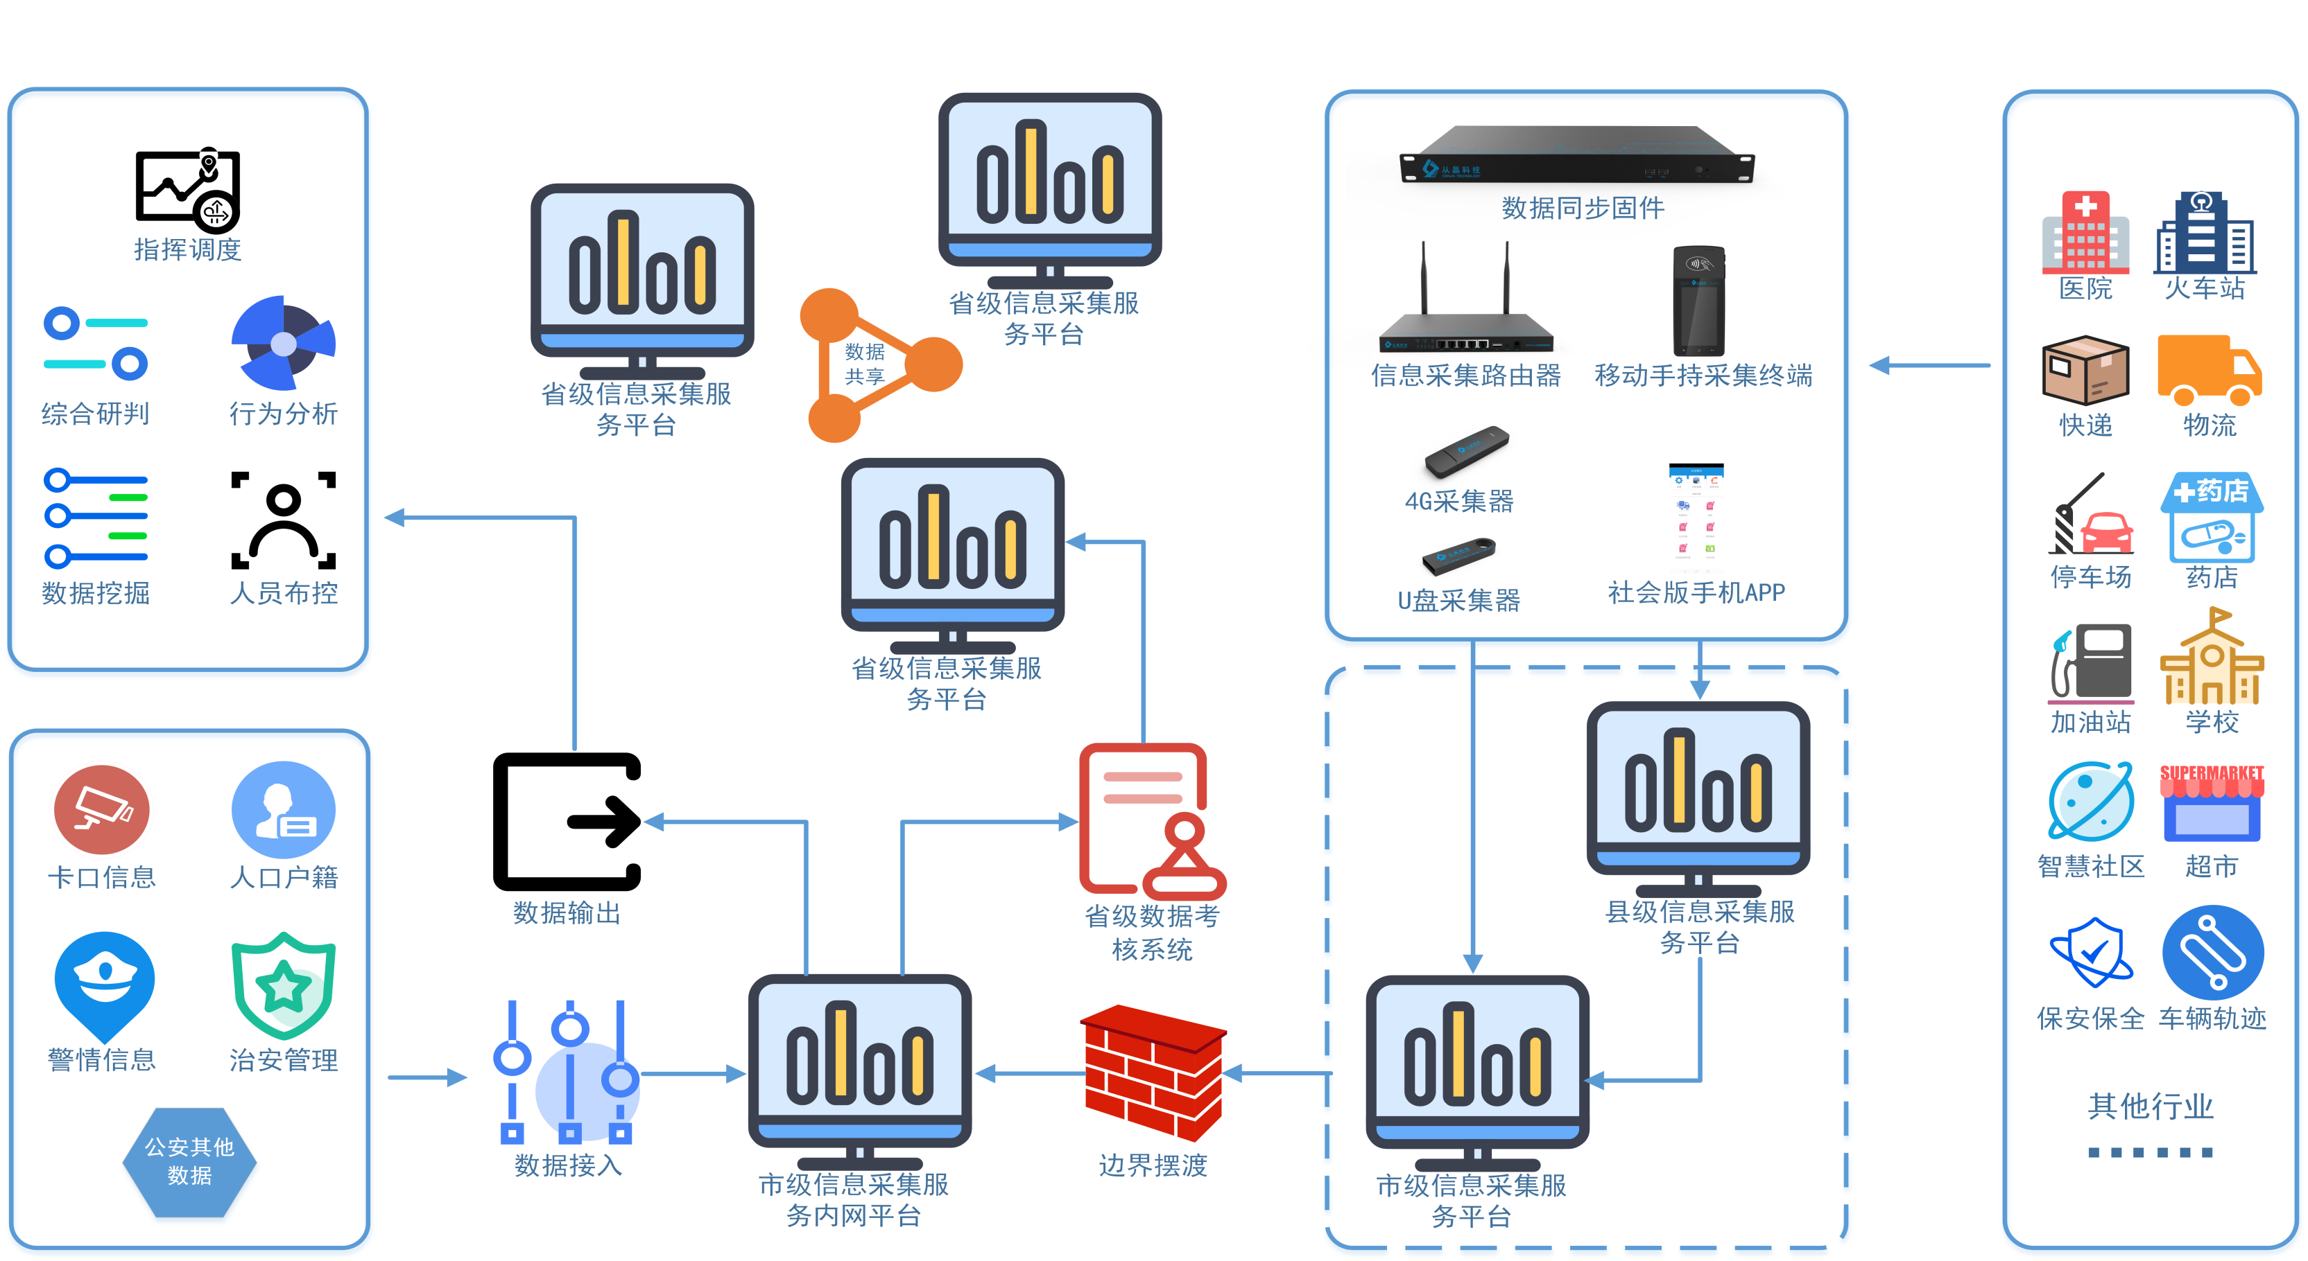
省市县三级联网体系
29

Slide 30
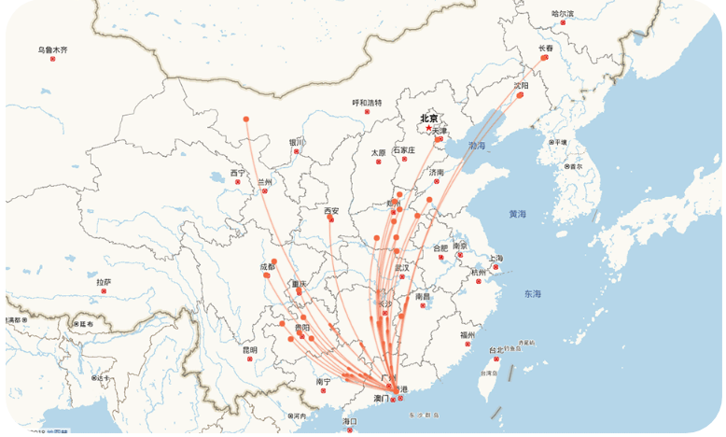
产品覆盖区域
河南
贵州
山西
江西
安徽
山东
辽宁
吉林
江苏
陕西
湖南
河北
云南

Slide 31
目 录
06
商业模式
Notes:
下面我开始第三个章节的介绍，此章节主要介绍公司情况。

Slide 32
销售模式与客户
渠道销售是我们主要的销售模式，这种模式可以让我们专注于产品的研发生产，从晶现在有深度代理商客户80余个，分布在贵州、河南、江西、山东、陕西、河北、湖南、云南、江苏、安徽、山西、辽宁、吉林、等13个省，迄今为止，已成交客户50余个，系统部署90多项。2021年，我们预计开发全国区域内深度意向代理商客户200个，全年成交客户新增80个。
从晶主要以渠道方式进行大数据融合类产品的销售，商务阶段分为5个阶段，分别是潜在-意向-方案-跟单-合同。每个阶段沉淀下不同的客户类别。据以往销售数据统计，项目一旦进行到深入沟通（客户深入了解我们的产品），2年内项目成交率高达80%以上
预计未来客户增量
600
500
400
300
200
100
0
2016
2017
2018
2019
2020
2021
2022
^{意向客户}
成交^{客户}

Slide 33
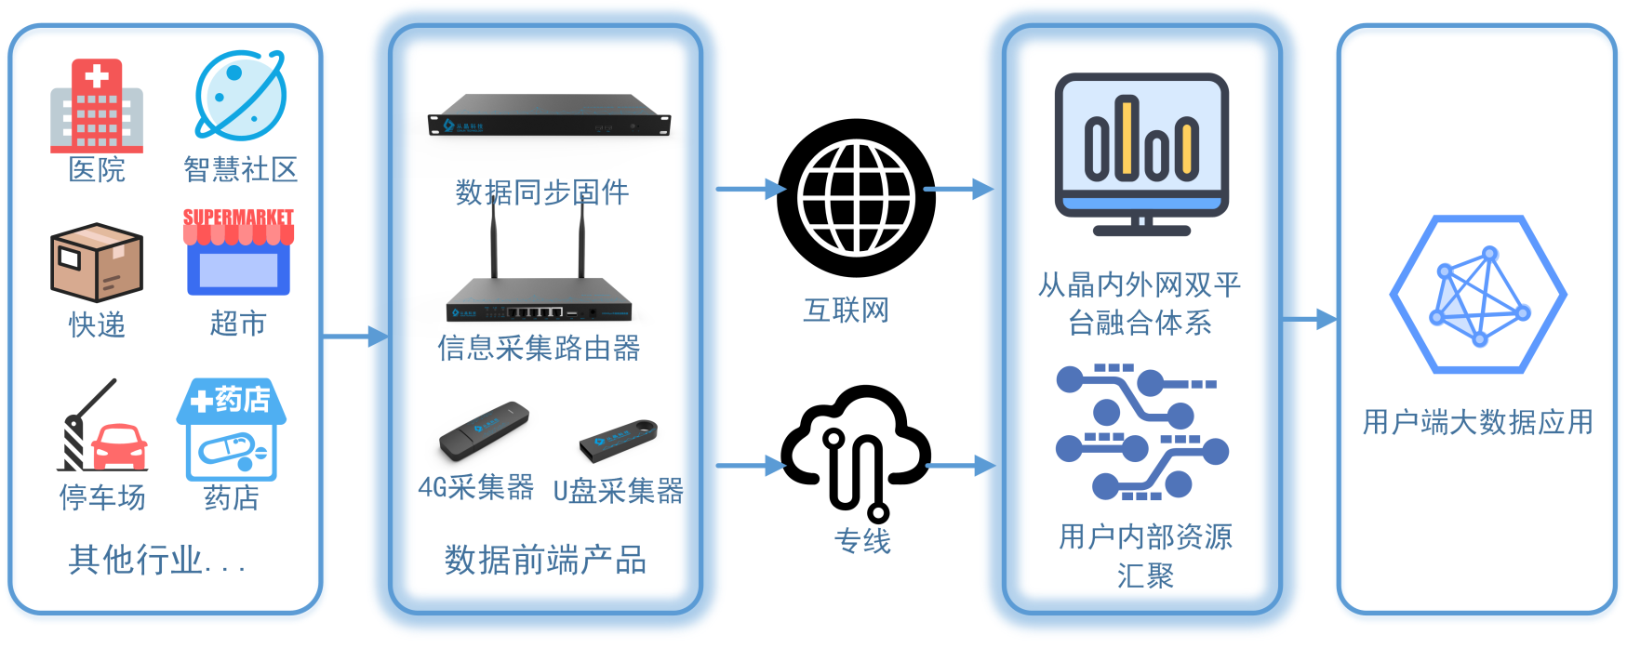
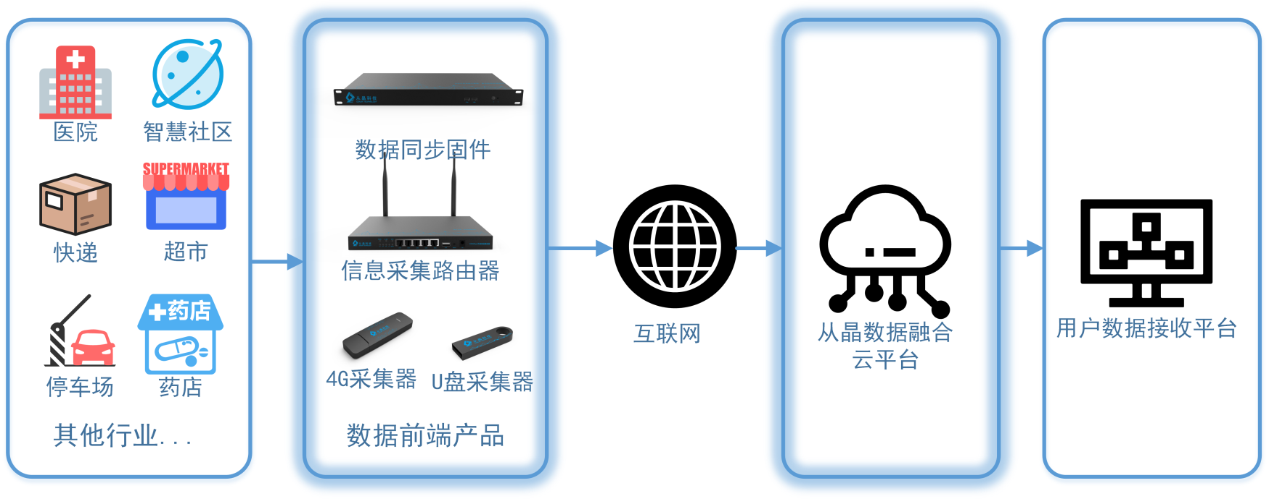
产品交付
私有化交付
云交付
付费方式
私有化交付模式下的平台按地区部署收费、终端产品按实际部署数量收费。
终端拓容、体系运维和升级按实际部署和工作量核算。
云平台按年支付周期费用，根据平台标准和数据流量综合计费。
云交付模式下，终端产品可买断或采取租赁方式计费

Slide 34
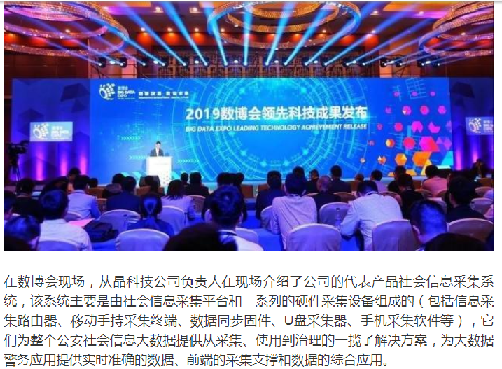
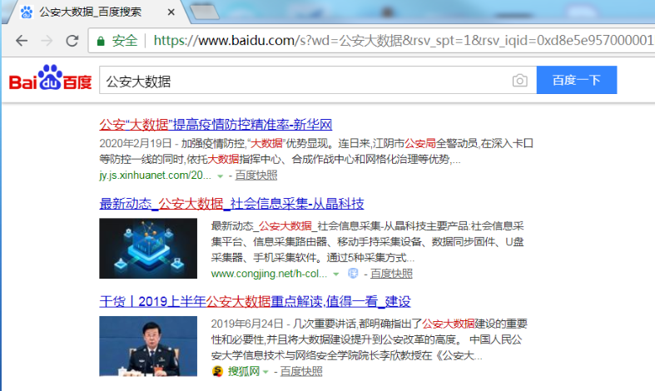
产品影响力
从晶产品上市以来，提供了一种商业版、产品化的ETL和数据中台解决方案，极大的丰富和提高了数据交互效率，使得大数据应用突破了数据来源这一瓶颈，真正的成为有水之源
国家级高新技术企业、屡屡得到各地终端用户的好评及推荐
公安大数据、社会信息采集关键词常年位于百度自然排名首页位置
品牌产品通过公安部权威部门检测认证
帮助各地渠道商完成了多地产品化数据交互方案的部署
获得2019中国安防行业最具影响力品牌企业称号
2019-2020中国安防诚信供应商100强企业

Slide 35
目 录
07
关于我们
Notes:
下面我开始第三个章节的介绍，此章节主要介绍公司情况。

Slide 36
公司架构
从晶总部位于深圳市宝安区中央大道大厦A座18楼，公司现有人员共计 67人，其中硕士6人，本科30人，技术研发人员共计35人。在贵州和河南设有分公司，在公司运营上，公司采取模块化的运营办法，每个部门通过模块与总部和其他分公司实现功能上的协同和管理。
从晶 深圳总部 56人
从晶 贵州分公司 4人
从晶 河南分公司 7人
工程项目部
开发部
工程项目部负责项目实施和售后服务追踪，根据客户对象对产品进行集中化指导培训
负责产品的研发和设计，确保产品的核心技术优势
销售部
市场运营部
负责业务渠道的开拓和产品销售。
负责产品发售、推广、品牌建设以及客服工作。
供应链部
财务部与人力行政部
负责产品的生产、运输、包括各仓库库存管理、物流管理等。
总部与分公司均有专员，负责各地办公室行政，处理各个区域的销售财务

Slide 37
目标使命
为客户连接一切数据，开创一个多元多业务系统大数据交互共享时代

Slide 38
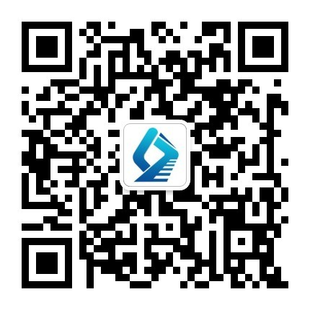
联系我们
公司网站：
微信公众号：cjkj08
电话：0755-3291 4361
联系人：谢大里
手机：19867715880（微信同号）
深圳市从晶科技有限公司
http://www.congjing.net
扫一扫关注我们
T
H
A
N
K
S
Notes:
从晶在大数据融合方面潜心钻研了5年，这次的讲解不足以概括我们整个产品体系的全貌。通过诸多客户的反馈，我们在这一领域专业性技术方面以达到同类性产品顶尖水平，希望各位评委能给予更多的机会展示。
如果想详细了解我方信息的，可以添加公众号进一步了解。谢谢大家。

